Slide 1

TC1028 Pensamiento Computacional para Ingeniería
Matrices o listas anidadas
Tecnológico de Monterrey

Slide 2
Matrices o listas anidadas
Una lista o arreglo lo definimos como la relación entre un nombre y un conjunto de localidades. Decimos que la estructura de datos que definimos en el arreglo es de una sola dimensión ya que utilizamos un solo valor para identificar a cada localidad (0,1,2,...,n-1).
0
1
2
3
4
5
6
7

Slide 3
Matrices o listas anidadas
Una matriz o lista anidada también es una colección de localidades asociadas a un nombre, sólo que los datos se organizan en dos dimensiones. Por ello, para hacer referencia a una localidad del arreglo se necesitan de dos números:
* El número de renglón
* El número de columna
0
1
2
3
4
5
0
1
2
3

Slide 4
Matrices o listas anidadas
De la misma manera que en los arreglos, la numeración de renglones y de columnas inicia desde 0.
Si por ejemplo definimos una matriz de 6 renglones y 6 columnas, el primer elemento de la colección se encontraría en:
renglón 0
columna 0
Y el último elemento se encontraría en:
renglón 5
columna 5

Slide 5
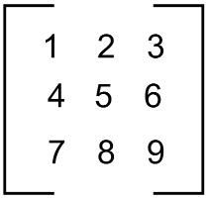
Definición de una matriz
La definición de variables de tipo matriz es similar a los arreglos, la forma general de declarar una variable matriz es la siguiente:
matriz = [ [ ] ]
matriz = [ [1, 2, 3 ],[4, 5, 6],[7, 8, 9] ]

Slide 6
Localidades de una matriz
Una vez que hemos declarado la variable matriz, ¿Cómo tenemos acceso a los valores? indicando el renglón y la columna de dicha localidad.
Para esto debemos recordar que los renglones están numerados de 0 a r-1 (en donde r es el número de renglones del arreglo) y que las columnas están numeradas de 0 a c-1 (en donde c es el número de columnas del arreglo).

Slide 7
Localidades de una matriz
Para hacer referencia a una localidad específica de una matriz debemos escribir el nombre de la variable y entre corchetes el número de renglón y el número de columna de la localidad.
M = [ [1, 2, 3 ],[4, 5, 6],[7, 8, 9] ]
Así por ejemplo, la manera como referenciamos a la primera localidad de la matriz M que se definió anteriormente es M[0][0] y la última localidad es M[2][2]

Slide 8
Asignaciones a una localidad de la matriz
La forma de asignar un valor a una localidad específica de la matriz es la siguiente:
nombre[renglon][columna] = valor
en donde nombre es el nombre de la variable matriz, renglon es el número del renglón de la localidad y columna el número de columna de la localidad de la matriz y valor es cualquier valor del tipo con que fue definida la matriz.

Slide 9

Actividad Grupal
Realizar ejercicios con matrices para comprender su funcionamiento.

Slide 10
¿Cómo quedaría la matriz siguiente al ejecutar las instrucciones descritas?
M = [ [1,20,30,40], [2,10,20,20], [30,20,10,20], [40,20,20,10] ]
x1=10
x2 = 20
M[0][0] = X1
M[1][0] = X2
M[0][3] = M[0][0] * x2
0
1
2
3
0
1
10
20
30
40
?
2
1
20
10
20
20
2
30
20
10
20
3
40
20
20
10

Slide 11
¿Cual sería el valor de X dada la siguiente matriz?
M = [ [10,20,30,40], [20,10,20,20], [30,20,10,20], [40,20,20,10] ]
X= M[0][0]+M[0][1]+ M[0][2]+M[0][3]
0
1
2
3
0
10
20
30
40
1
20
10
20
20
2
30
20
10
20
3
40
20
20
10

Slide 12
Matrices o listas anidadas
a = [[1, 2, 3], [4, 5, 6]]
print(a[0])
print(a[1])
El primer elemento de a aquí - a[0] - es una lista de números [1, 2, 3] .
El segundo elemento de a aquí - a[1] - es otra lista de números [4, 5, 6] .
El primer elemento de esta nueva lista es a[0][0] == 1; además:
a[0][1] == 2
a[0][2] == 3
a[1][0] == 4
a[1][1] == 5
a[1][2] == 6

Slide 13
Matrices o listas anidadas
Para procesar una matriz bidimensional, normalmente utilizas ciclos anidados.
El primer ciclo itera a través del número de renglón, el segundo ciclo recorre los elementos dentro de un renglón.

Slide 14
Matrices o listas anidadas
La estructura compañera de las matrices son dos ciclos for anidados.
El acceso a los elementos de una matriz puede ser de dos formas:
A través del iterador
for renglon in matriz:
for elemento in renglon:
print(elemento, end=' ')
print()
A través del índice
for i in range(0, len(matriz)):
for j in range(0, len(matriz[i])):
print(matriz[i][j], end=' ')
print()

Slide 15
For anidados
Esta estructura de doble ciclo nos permite recorrer todas las localidades el arreglo, con el primer ciclo for se recorren los renglones, y con el segundo ciclo se recorren las columnas de cada renglón.
En el primer ciclo se recorre cada renglón, para ello la variable del ciclo (i) toma los valores:
0, 1, 2, ... , len(matriz) – 1
que son precisamente los números de cada renglón de la matriz.

Slide 16
For anidados
En el segundo ciclo para el renglón i, se recorre cada columna de la matriz, para ello la variable del ciclo ( j ) toma los valores:
0, 1, 2, ... , len(matriz[i])-1
que son precisamente los números de cada columna de la matriz.

Slide 17

Actividad Grupal
Escriba la función crea_matriz, que recibe el número de renglones (listas a crear) y el número de columnas (número de elementos) de cada lista o arreglo. La función deberá crear cada localidad de la matriz con el valor de 5.

Slide 18
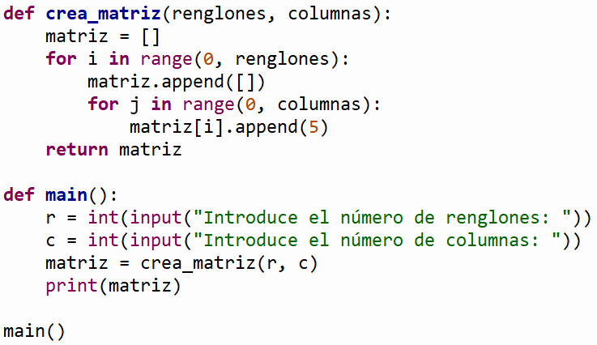

Solución con append

Slide 19
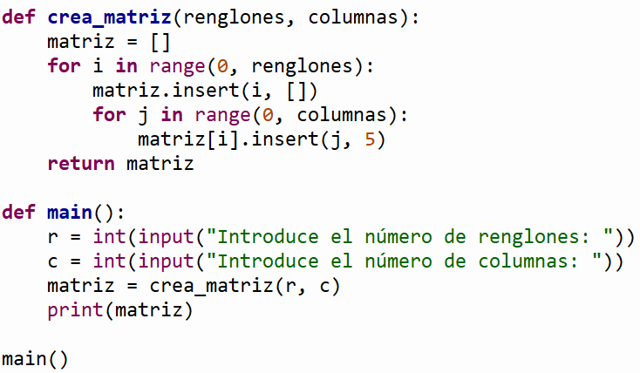
Solución con insert

Slide 20
Actividad Grupal
Escriba el código de la función imprime_matriz, que recibe una matriz de enteros de enteros y despliega en pantalla el contenido de la matriz.

Slide 21
Solución
def imprime_matriz (M):
for i in range(0, len(M)):
for j in range(0, len(M[i])):
print(M[ i ][ j ], end= ' ' )
print()
def main():
matriz = [ [1, 2, 3 ],[4, 5, 6],[7, 8, 9] ]
imprimeMatriz(matriz)
main()

Slide 22

Actividad Grupal
Escriba el código de la función inicia_matriz, que recibe una matriz de enteros y le asigna a cada localidad un número consecutivo correspondiente del 1 al 9
0
1
2
0
1
2
3
1
4
5
6
2
7
8
9

Slide 23
Solución
def inicia_matriz (M):
num = 1
for i in range(0, len(M)):
for j in range(0, len(M[i])):
M[ i ][ j ] = num
num = num + 1

Slide 24
Actividad Grupal
Escriba el código de la función sumaMatrices, que recibe las matrices A, B y C de enteros de 3 renglones y 3 columnas cada una.
El procedimiento asignará en la localidad correspondiente de la matriz C la suma de las matrices A más B.
⎡
1
2
3
⎤
⎡
1
3
5
⎤
⎡
2
5
8
⎤
⎢
5
6
7
⎥
⎢
9
11
13
⎥
⎢
14
17
20
⎥
+
=
⎢
⎥
⎢
⎥
⎢
⎥
⎢
9
10
11
⎥
⎢
17
19
21
⎥
⎢
26
29
32
⎥
⎣
⎦
⎣
⎦
⎣
⎦

Slide 25
Solución
def sumaMatrices (A, B, C):
for i in range(0, len(A)):
for j in range(0, len(A[i])):
C[ i ][ j ] = A[i][j] + B[i][j]
def main():
m1 = [ [1, 2, 3 ],[4, 5, 6],[7, 8, 9] ]
m2 = [ [5, 5, 5 ],[5, 5, 5],[5, 5, 5] ]
m3 = [ [0, 0, 0 ],[0, 0, 0],[0, 0, 0] ]
sumaMatrices(m1, m2, m3)
main()

Slide 26



Gracias

